Slide 1
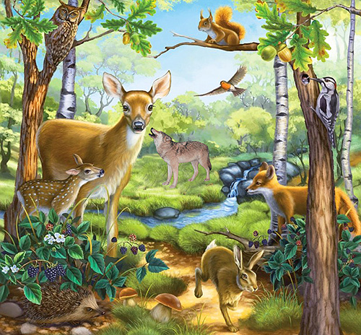
\
Мдоу «Детский сад №68» «Кто такие дикие животные»»
Выполнила :воспитатель Пискайкина Л.В.

Slide 3
Здравствуй лес, чудесный лес Полный сказок и чудес. Ты о чем шумишь листвою Темной ночью грозовою. Кто в глуши твоей таится, Что за зверь, какая птица? Все открой не утаи, Ты же видишь, мы пришли.

Slide 4
Все в дупле её успехи-ягоды, грибы, орехи! В холод зимний, летнем зное так мелькает в пышной хвое! Что за рыжая там "стрелка“? Ну, конечно, это ...

Slide 5
Лапу кто зимой сосет? А еще он любит мед, Может громко зареветь. А зовут его…

Slide 6
Хитрая плутовка, рыжая головка. Хвост пушистый – краса! А зовут ее ….

Slide 7
Злой и страшный серый зверь, Водится в лесу теперь, Всех зайчат перепугал, Также белок разогнал, Но он бедный и голодный, Хоть и страшный и проворный.

Slide 8
Комочек пуха, Длинное ухо. Прыгает ловко, Любит морковку.

Slide 9
У лисы в лесу глухом, Есть нора – надежный дом.

Slide 10
Не страшны зимой метели Белочке, в дупле, на ели.

Slide 11
Спит в берлоге косолапый, До весны сосет он лапу.

Slide 12
Ну, а где - же зайца дом? Живет зайчишка под кустом.

Slide 13
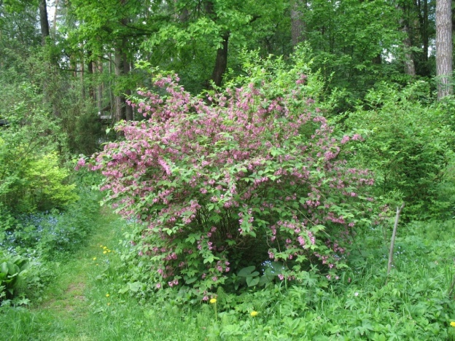
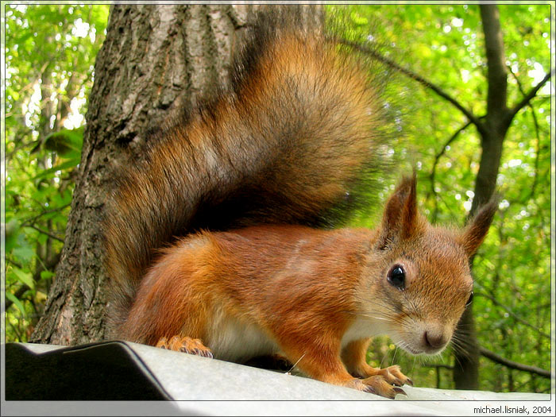
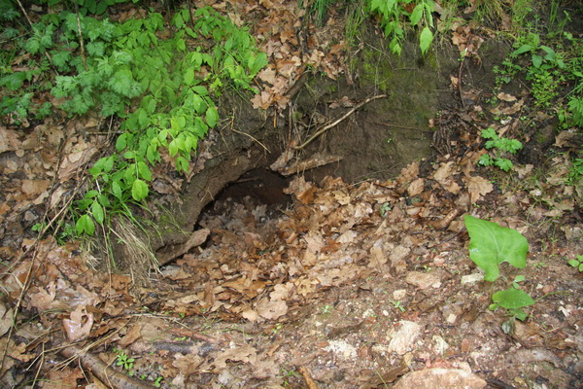
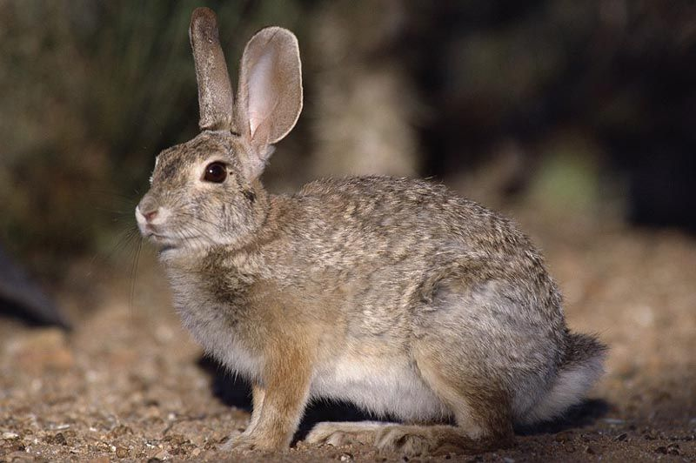
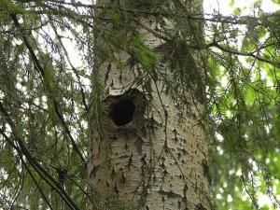
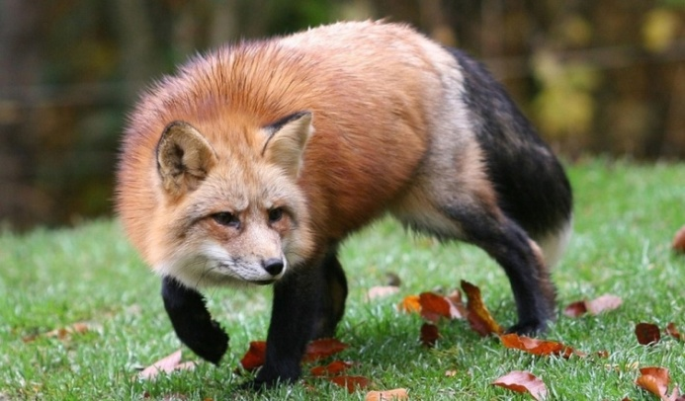
Д/и «Помоги животным найти свой домик»

Slide 14
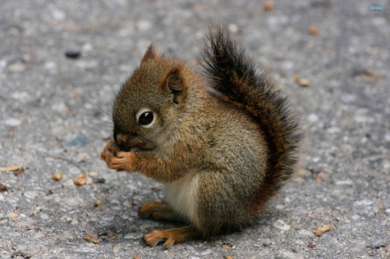
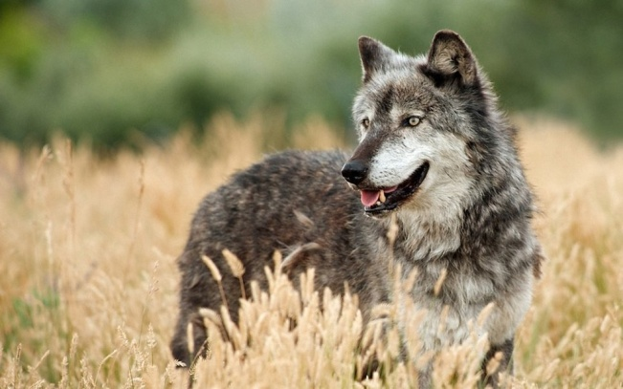
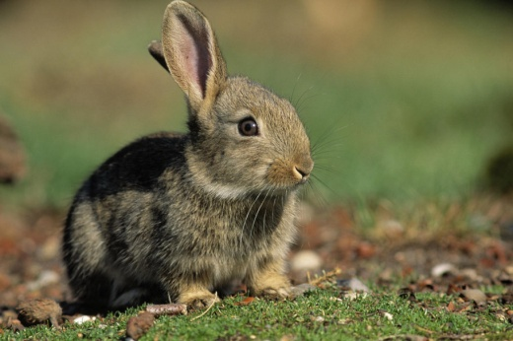
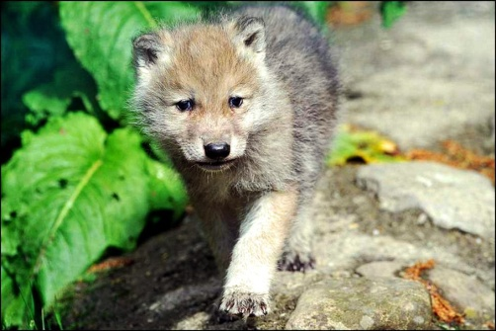
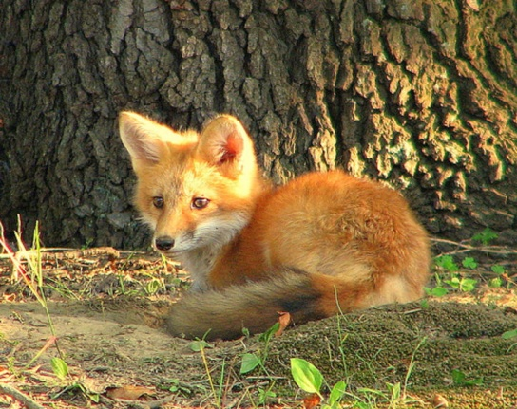
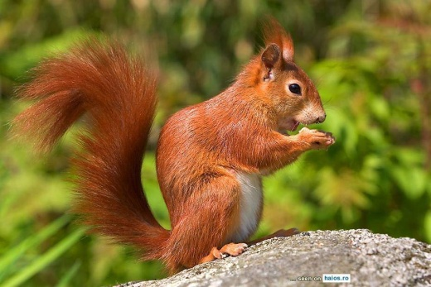
Д/и «Поможем малышам найти свою маму».

